Slide 1
Toegepaste biologie
Workshop 21: Zeker weten aangeleerd!
De clickermethode gebruiken in de klas

Slide 2
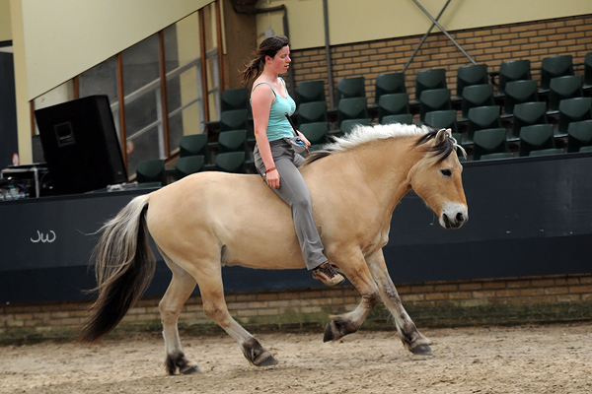
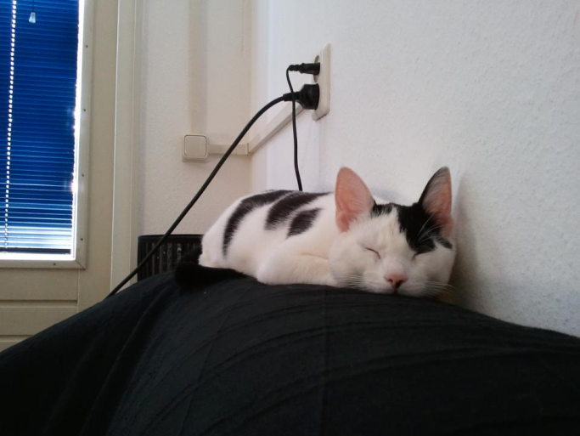
STUDEREN
AAN CAH VILENTUM
Wie ben ik
Maaike Cox, MSc.
Docent Toegepaste Biologie
Enthousiast trainer van dieren (en studenten)

Slide 3
STUDEREN
AAN CAH VILENTUM
Doel van de Workshop
Onderdeel presenteren van collegeserie Ethologie basis:
Ontwikkeling van gedrag
Trainingsopdracht
Vereiste voorkennis; basiskennis over klassieke- en operante conditionering
Wat houden beide begrippen in
Verschil tussen beide vormen van conditionering

Slide 4
Vergelijking klassieke- en operante conditionering
STUDEREN
AAN CAH VILENTUM
Uitgangspunt bij klassieke conditionering zijn de prikkels voorafgaand aan het gedrag en bij operante conditionering het gedrag zelf en de gevolgen daarvan.
Klassieke conditionering is een passief leerproces, terwijl operante conditionering actief is.
Klassieke conditionering gaat uit van bestaande relatie tussen prikkel en reflex, terwijl deze bij operante conditionering nog geleerd moet worden.

Slide 5
STUDEREN
AAN CAH VILENTUM
Vier operante procedures (Skinner)
filmpje
 |  | Frequentie van gedrag
 |  | Toename van gedrag | Afname van gedrag
Consequentie van gedrag | “iets wordt toegevoegd” | Positieve bekrachtiging | Positieve straf
 | “Iets” wordt weggenomen | Negatieve bekrachtiging | Negatieve straf
1
2
3
4

Slide 6
Trainingsopdracht
STUDEREN
AAN CAH VILENTUM
Maken trainingsplan (1/2 tot 1 A4)
Welk dier
Tussendoelen training
Einddoel training
Trainen van je dier en bijhouden trainingsdagboek
Heel beknopt per trainingsessie
wanneer en hoe lang je getraind hebt
wat je elke training gedaan hebt
hoe is dat verlopen?
Eindproduct → kort filmpje
0-situatie, midden in de training, eindsituatie
filmpje

Slide 7
Stappenplan basisopdracht
STUDEREN
AAN CAH VILENTUM
Stap 1. Click en snoepje
Stap 2. Observeer en kies
Stap 3. Gekozen gedrag → click → snoepje
Stap 4. Commando koppeling
Timing-training
Nu jullie! Tweetallen
stap 3 + 4

Slide 8
Stappenplan opdracht + target
STUDEREN
AAN CAH VILENTUM
Stap 1. Click en snoepje
Stap 2. Target → contact → click → snoepje
Stap 3. Gekozen gedrag → click → snoepje
Stap 4. Commando koppeling
Nu jullie! Tweetallen
stap 2 + 3

Slide 9
Afsluiting
STUDEREN
AAN CAH VILENTUM
Hoe hebben jullie de oefeningen ervaren?
Geïnteresseerd?
Noteer emailadres voor toegestuurd krijgen van college’s ontwikkeling van gedrag + positieve bekrachtiging
Kom langs bij de stand CAH Vilentum Hogeschool
Bedankt voor de aandacht

